Slide 1
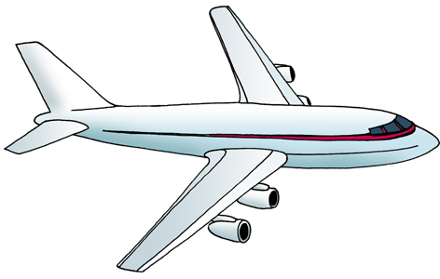
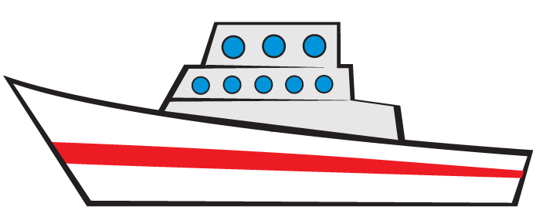
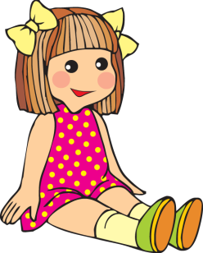
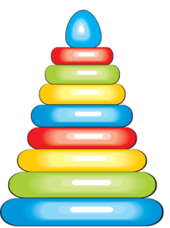
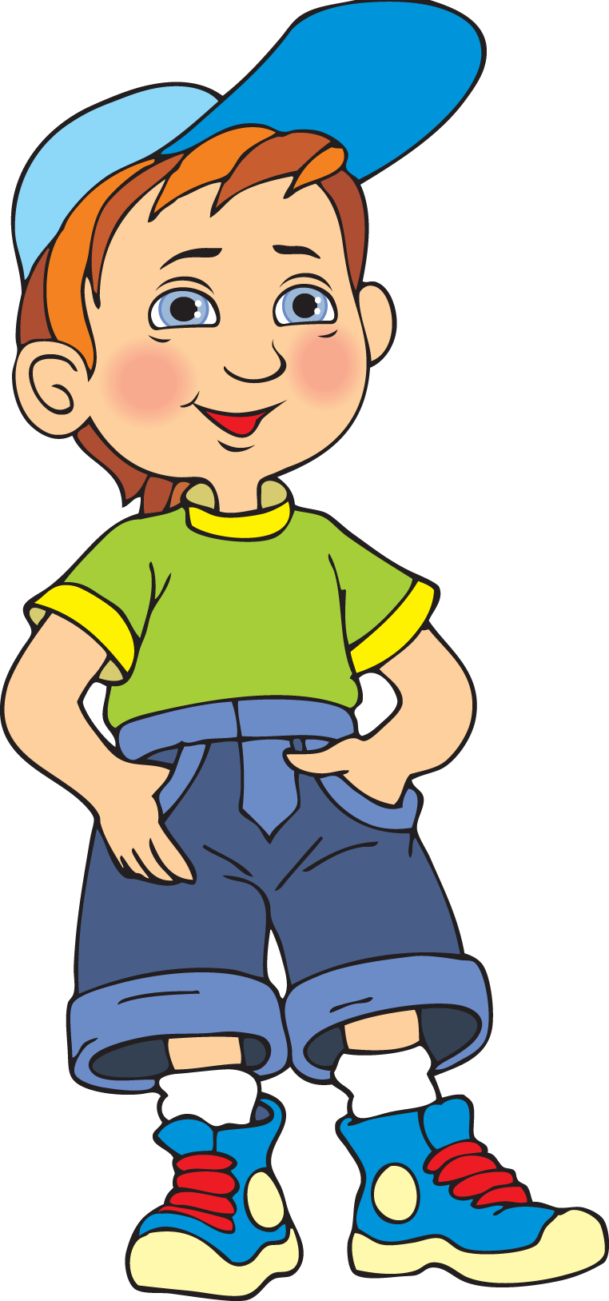
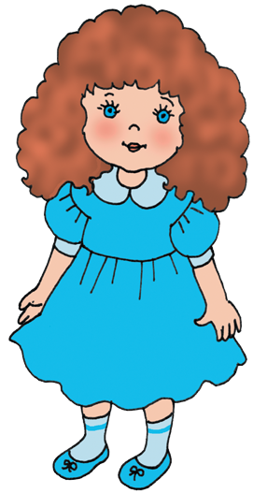
Допоможіть дітям зібрати іграшки. Дівчинка збирає іграшки, в назвах яких є м’які приголосні звуки, а хлопчик – у назвах яких є лише тверді приголосні звуки.

Slide 2
Перевірте, чи правильно Буратіно зробив звуковий аналіз слів. Виправте помилки.

Slide 3
Доберіть до кожного малюнка звукову схему слова.

Slide 4
Зробіть звуковий аналіз слів.

